Slide 1
Biologische Landwirtschaft
in Europa 2017 - Grafiken
Helga Willer und Julia Lernoud
Forschungsinstitut für biologischen Landbau FiBL, Frick, Schweiz
Branchenpressekonferenz zur BIOFACH
Messezentrum Nürnberg, 13. Februar 2019

Slide 2







EUROPA: BIOLANDWIRTSCHAFTSFLÄCHE 2017
Europa
14,6
Millionen ha
Spanien 2,1
Millionen ha
2,9 %
der Landwirt- schaftsfläche ist Bio
(EU 7,2%)
+75 %
Zuwachs 2008-2017
In vier Ländern befindet sich mehr als die Hälfteder europäischen Biofläche.
Das Land mit der grössten Biofläche ist Spanien, gefolgt von Italien und Frankreich.
In 10 Ländern sind mindestens 10 % der Landwirtschaftsfläche Bio.
2017 nahm die Biofläche um 1 Million Hektar zu.
Spanien
Liechtenstein
Italien
Oesterreich
Frankreich
Estland
Deutschland
Schweden
Russische Föderation
Italy
Bioanteil in %
Verteilung der Biolandwirtschafts-
fläche 2017
Die fünf Länder mit der grössten Biofläche 2017
Die fünf Länder mit dem höchsten Bioflächenanteil 2017
Zunahme der Biofläche 1985–2017
Quelle: FiBL Erhebung 2019 www.organic-world.net

Slide 3





EUROPA: BIOEINZELHANDELSUMSÄTZE 2017
Europa
37,3 Milliarden €
Deutschland
10 Milliarden €
Schweiz 288 €
Pro-Kopf- Ausgaben
Dänemark 13,3 %
Biomarkt-anteil
Die Europäische Union (34,3 Milliarden €) ist der zweit-grösste Binnenmarkt nach den USA (40 Milliarden €) und China. Nach Kontinent ist Nordamerika führend (43 Milliarden €).
Die europäischen Länder mit dem grössten Biomarkt sind Deutschland, Frankreich (7,9 Milliarden €), Italien (3,1 Milliarden €) und die Schweiz (2,4 Milliarden €).
Die Schweiz hat den grössten Pro-Kopf-Bioverbrauch weltweit. Es folgen Dänemark und Schweden.
Die höchsten Bioanteile am Gesamtmarkt weisen Dänemark, Schweden und die Schweiz auf.
Deutschland
Schweiz
Dänemark
Frankreich
Dänemark
Schweden
Italien
Schweden
Schweiz
Schweiz
Luxemburg
Österreich
Schweden
Österreich
Luxemburg
Verteilung der Einzelhandelsumsätze
nach Ländern 2017
Die europäischen Länder mit dem
grössten Biomarkt 2017
Die Länder mit dem höchsten
Pro-Kopf-Bioverbrauch in Europa (und weltweit) 2017
Die Länder mit dem höchsten Biomarktanteil in Europa (und weltweit) 2017
Quelle: FiBL Erhebung 2019 www.organic-world.net

Slide 4
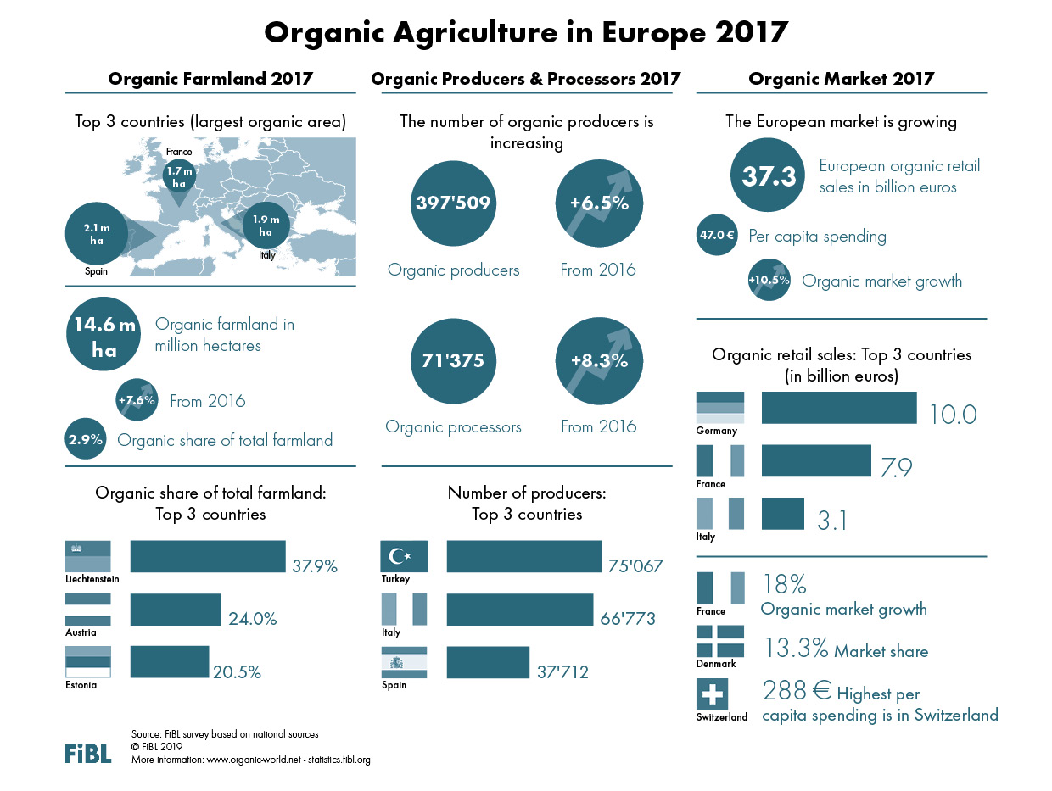

Slide 5
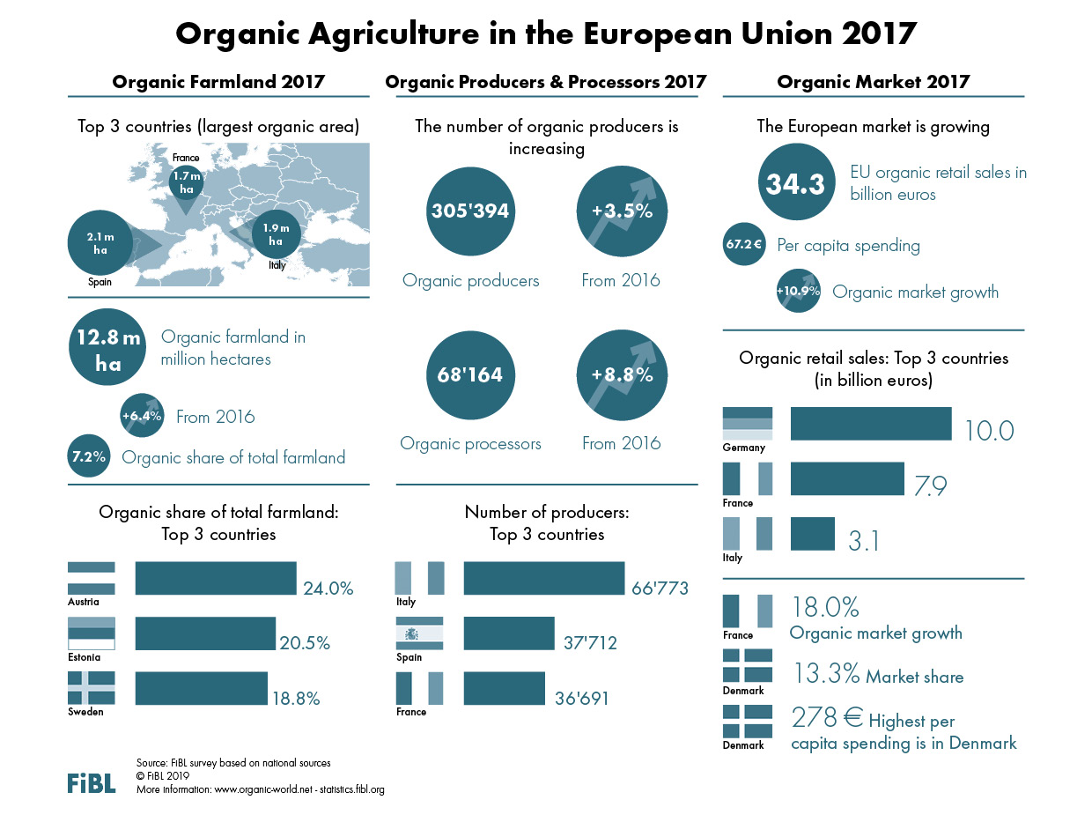

Slide 6
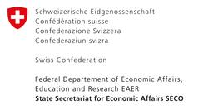

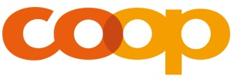
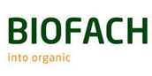
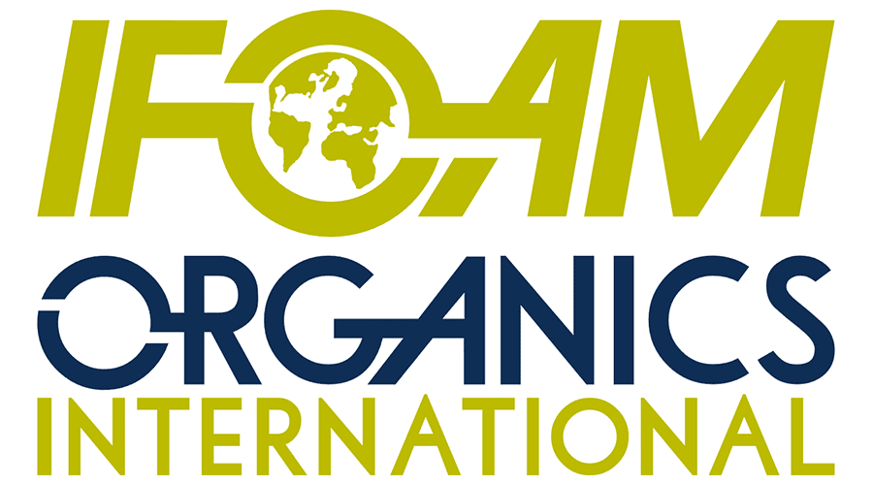
Unterstützung Datensammlung
Schweizer Staatssekretariat für Wirtschaft
International Trade Centre (ITC), Genf
Coop Fonds für Nachhaltigkeit
Nürnberg Messe/BIOFACH
IFOAM – Organics International
Über 200 Datenlieferanten weltweit

Slide 7
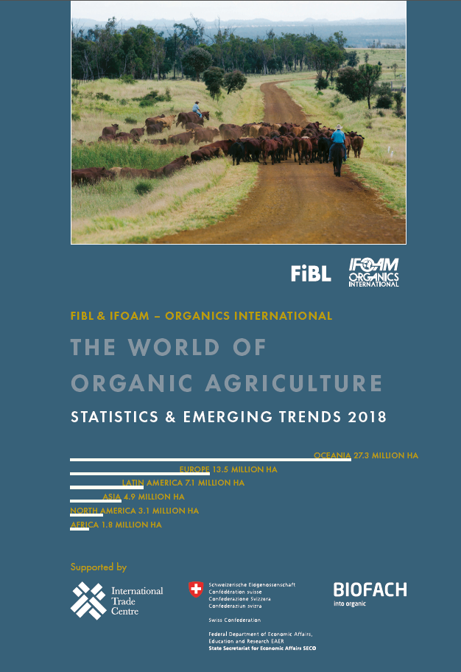
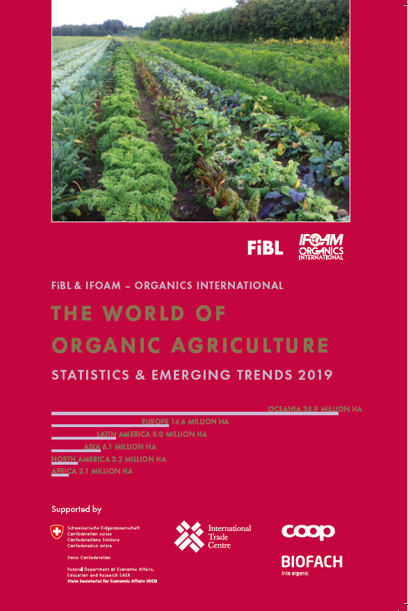
The World of Organic Agriculture, Ausgaben 2018 und 2019, www.organic-world.net

Slide 8
Kontakt
Helga Willer und Julia Lernoud
Forschungsinstitut für biologischen Landbau FiBL
Ackerstrasse 113, 5070 Frick, Schweiz
Tel. +41 79 218 0626, Fax +41 62 865 7273
helga.willer@fibl.org und julia.lernoud@fibl.org
www.fibl.org, www.organic-world.net, statistics.fibl.org
Willer, Helga und Julia Lernoud (Hrsg.) (2019): The World of Organic Agriculture. Statistics and Emerging Trends 2019. FiBL, Frick, und IFOAM – Organics International, Bonn
http://www.organic-world.net/yearbook/yearbook-2019.html

